Slide 1
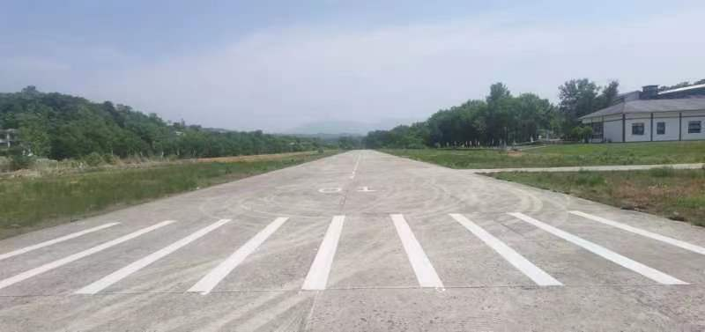
张家界三官寺 试驾场地
张家界三官寺试驾场地位于慈利县三官寺土家族乡株木岗村，配套设施完善，适合各类汽车品牌试乘试驾、汽车测评、大型团购会等。

Slide 2
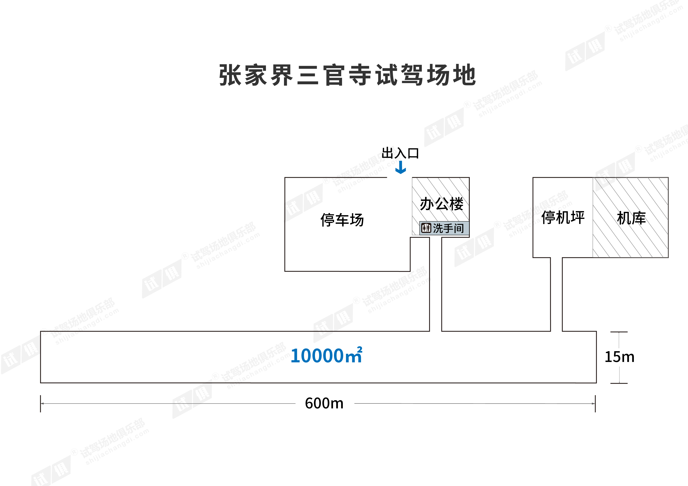
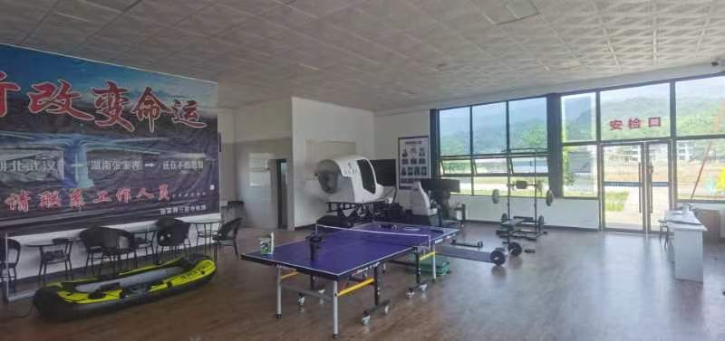
场地费用：1万/天
场地面积：长600m 宽15m 面积为10000㎡ 水泥地面 全封闭
供电供水：380v/50kw 方便接水
配套设施：停车位

Slide 3
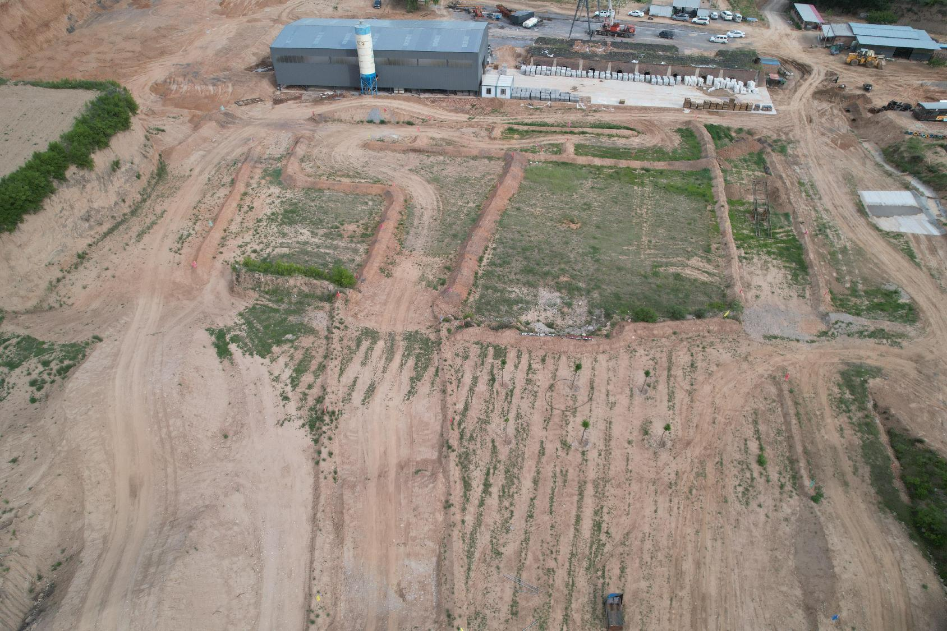
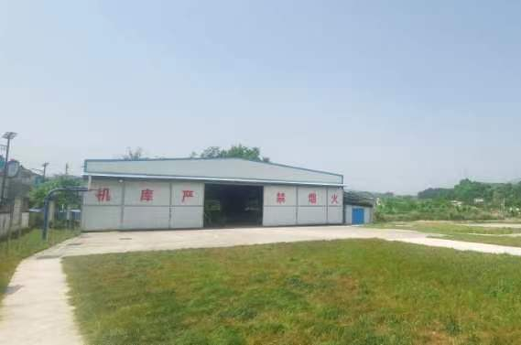
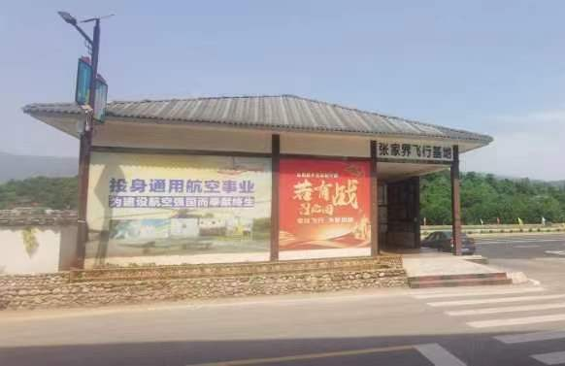
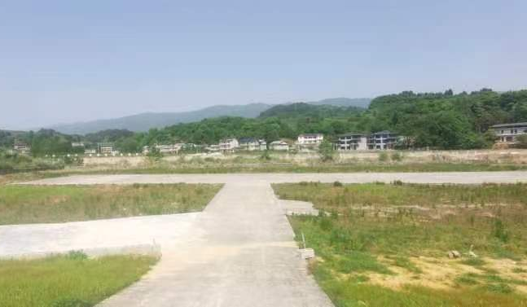
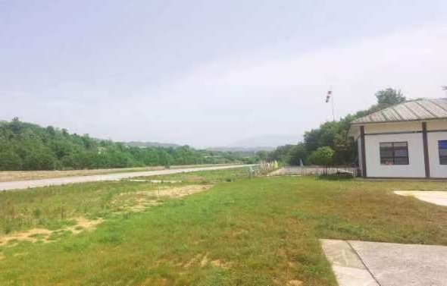
机库
场地实景图
室内环境
场地实景图
场地实景图
场地实景图

